Slide 1
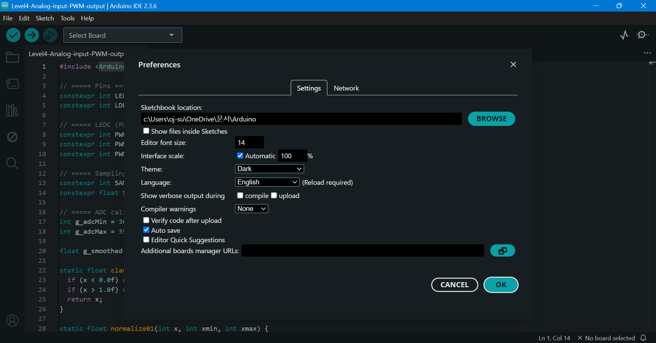
ESP32 보드 패키지 설치방법
File → Preferences
https://dl.espressif.com/dl/package_esp32_index.json

Slide 2
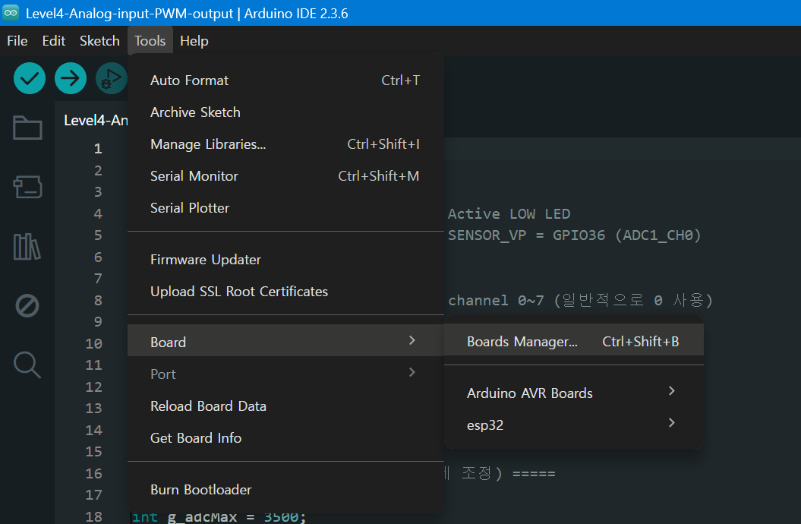
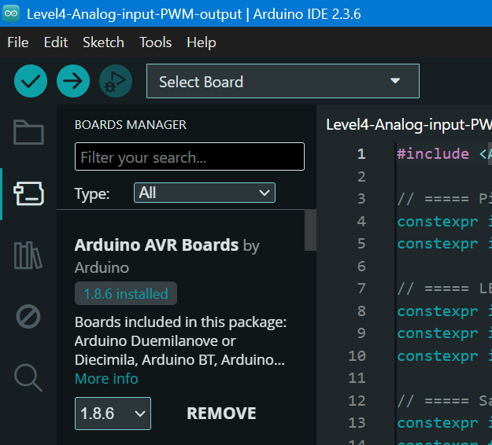
ESP32 보드 패키지 설치방법
Tools → Board → Boards Manager
검색창에 ESP32입력

Slide 3
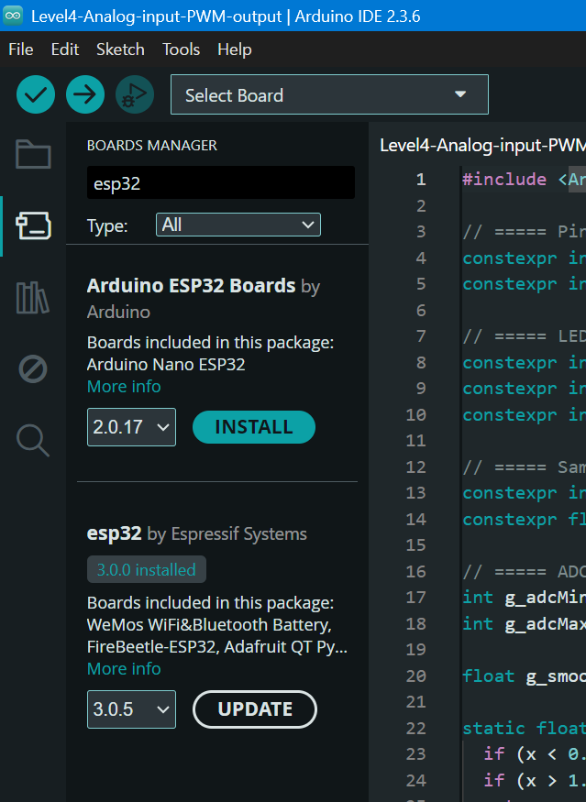
ESP32 보드 패키지 설치방법
다음 항목 선택:
ESP32 by Espressif Systems
✔ Install 클릭

Slide 4
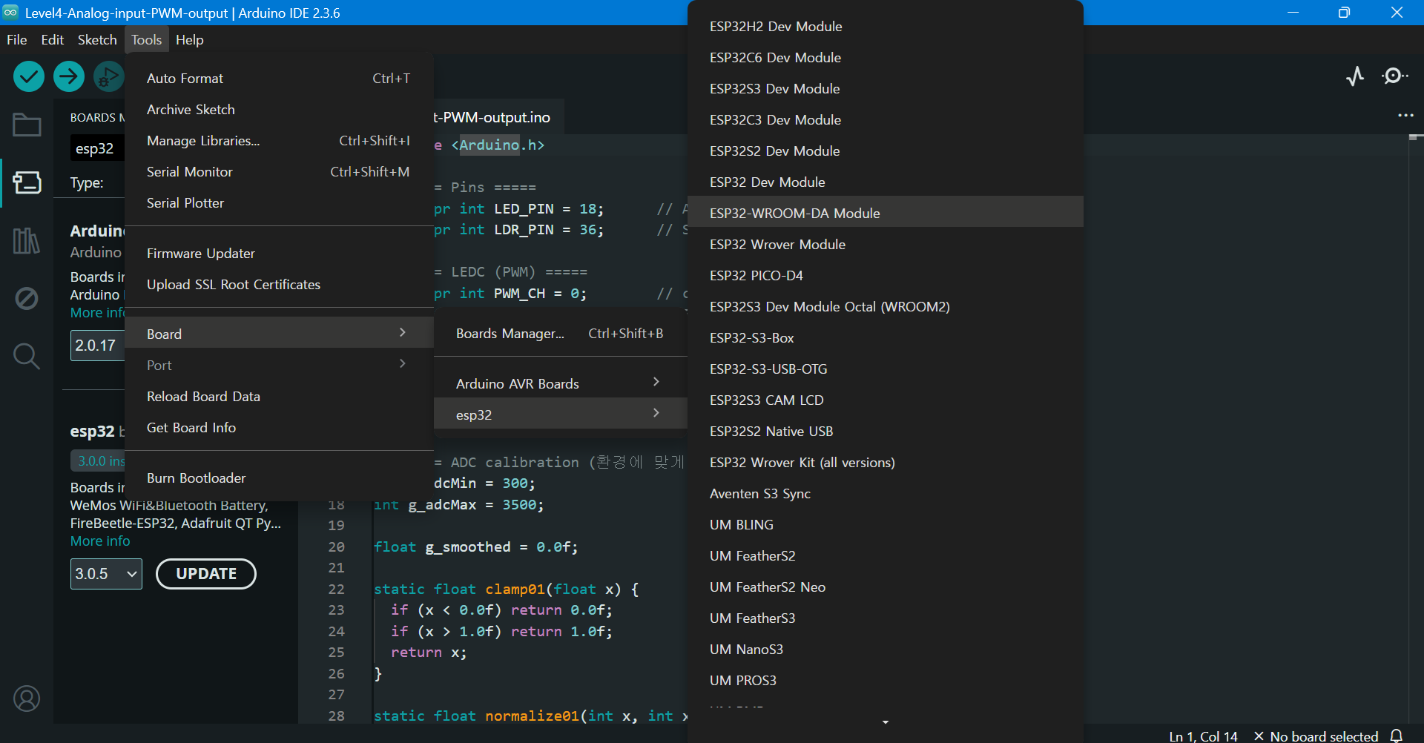
ESP32 보드 패키지 설치방법
Tools → Board → ESP32-WROOM DA Module

Slide 5
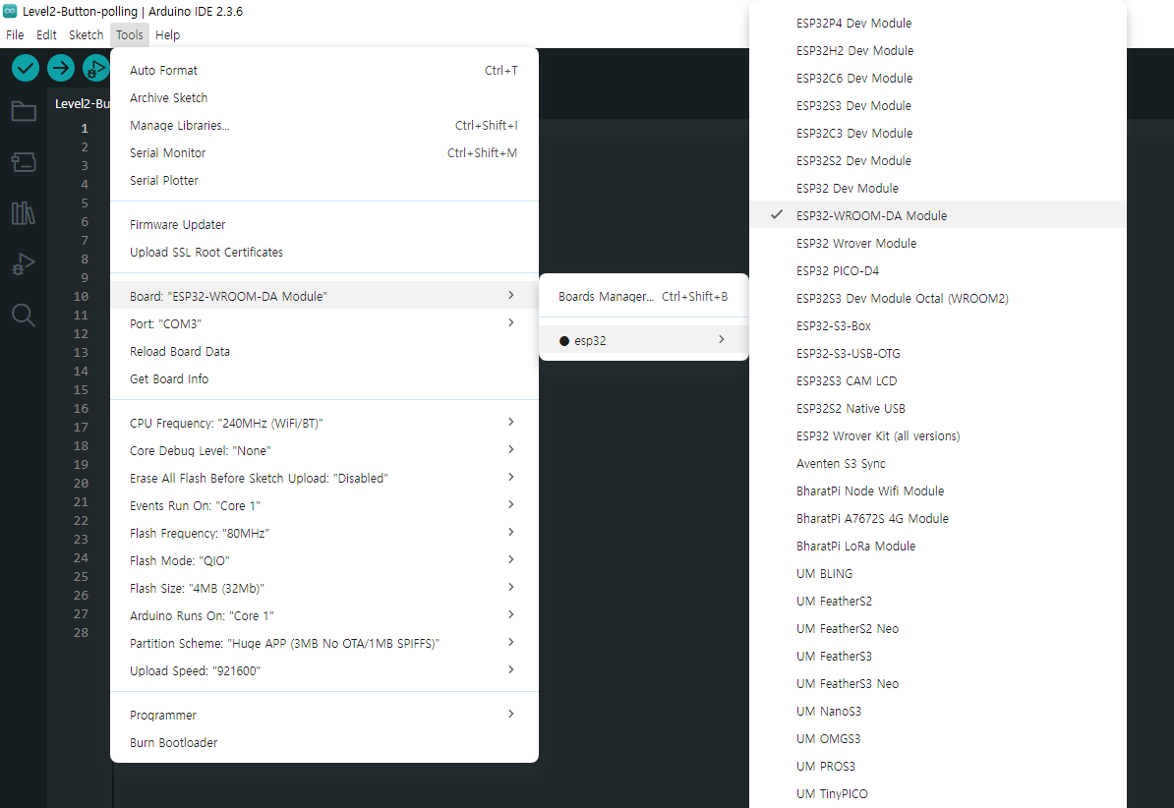
ESP32 보드 패키지 설치방법
제작한 보드와 PC를 USB 케이블로 연결 후
Tools → Board

Slide 6
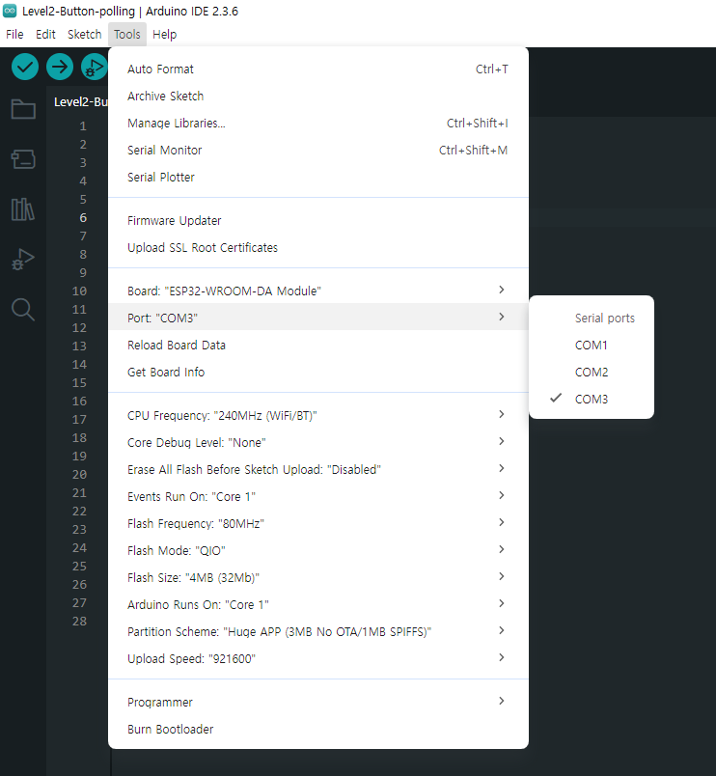
ESP32 보드 패키지 설치방법
Tools → Port

Slide 7
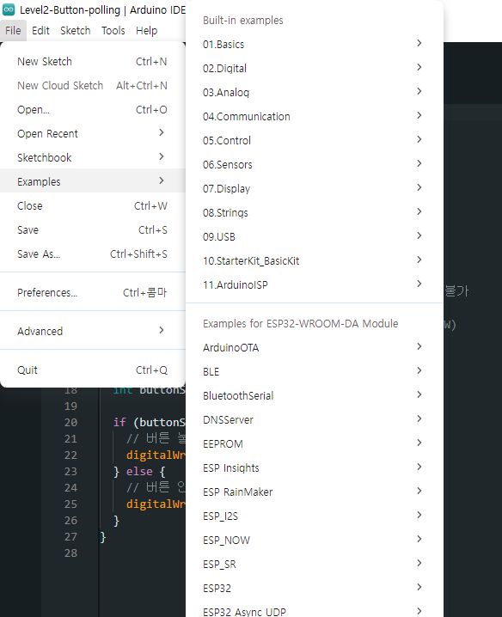
ESP32 보드 패키지 설치방법
File → Examples

